Slide 1


GOBIERNO REGIONAL DEL BIOBÍO
COMISION DE GOBIERNO
Miércoles 24 de Abril de 2024

Slide 2
1°INFORME TRIMESTRAL DE GESTIÓN INTERNA
UNIDAD DE CONTROL
Juan Carlos Veragua Segura
Jefe de Unidad de Control
Los Ángeles, 24 de Abril de 2024
www.goredelosrios.cl
VALDIVIA, 31 DE JULIO DE 2023
JUAN CARLOS VERAGUA SEGURA
JEFE UNIDAD DE CONTROL Y AUDITORÍA INTERNA

Slide 3
CONTEXTO Y FUNCIONES ART. 68 QUINQUIES-LEY N° 19.175
Dar cuenta al Consejo Regional, trimestralmente, sobre el cumplimiento de sus funciones
Colaborar directamente con el Consejo Regional en su función de fiscalización
Emitir informes trimestrales acerca del estado de avance del ejercicio presupuestario del gobierno regional, sobre el flujo de gastos comprometidos para el año presupuestario en curso y ejercicios presupuestarios posteriores
Informar trimestralmente sobre los motivos por los cuales no fueron adjudicadas licitaciones públicas.
Dar respuesta por escrito a las consultas y peticiones que sean patrocinadas por, a lo menos, un tercio de los consejeros presentes en la sesión en que se trate dicha consulta o petición.
Asesorar al Consejo Regional en la definición y evaluación de las auditorías externas que se decida contratar
Informar al Gobernador Regional y al Consejo Regional sobre las reclamaciones de terceros que hayan sido contratados por el Gobierno Regional para la adquisición de activos no financieros o la ejecución de iniciativas de inversión o instituciones receptoras de transferencias
Representar al Gobernador Regional los actos del gobierno regional que estime ilegales, de los que haya formalmente tomado conocimiento.
1
2
3
4
5
6
7
8

Slide 4

OBJETIVO DE LA UNIDAD DE CONTROL
Órgano colaborador directo del Consejo Regional en la función de fiscalización, que depende jerárquicamente del Gobernador Regional, a la que le han sido conferidas por ley un conjunto de funciones y/o atribuciones que tienen como propósito velar por la correcta ejecución presupuestaria, la juridicidad de los actos y el principio de probidad en el funcionamiento del Gobierno Regional.

Slide 5
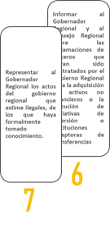

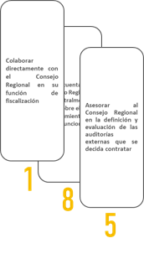
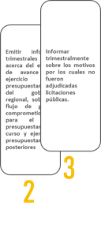

MODELO DE GESTIÓN UNIDAD DE CONTROL
SISTEMA DE
INTEGRIDAD
INSTITUCIONAL
CONTROL
DE
LEGALIDAD
MEJORA CONTINUA
DE PROCESOS
S I M B O L O G Í A
  CONCEPTO GENERAL
  FUNCIÓN POR LEY
COLABORACIÓN
DIRECTA AL CONSEJO REGIONAL
AUDITORÍA
OPERATIVA
INTERNA
CONTROL
FINANCIERO
PRESUPUESTARIO
  AGRUPACIÓN DE FUNCIONES
  ÁREAS DE INTERVENCIÓN
  SUB-ÁREA DE INTERVENCIÓN
  ATRIBUTO/ENFOQUE INSTITUCIONAL
AUDITORÍA Y FISCALIZACIÓN
SEGUIMIENTO
A INICIATIVAS
CONTROL
ASIGNACIONES
PRESUPUESTARIAS

Slide 6
EQUIPO DE LA UNIDAD DE CONTROL-DIVISIÓN DE FUNCIONES
María Alejandra Barra Jofré, Abogada, encargada de la respuesta y seguimiento a requerimientos de información de la Contraloría General de la Republica y control preventivo de legalidad.
Nancy Gatica Fuentes, Arquitecto, seguimiento a proyectos de inversión, gestión de procesos y mejora continua.
Olga Sanchez de la Peña, ingeniera comercial, gestión de procesos, mejora continua y análisis presupuestario al programa de inversión regional.
Claudia Saavedra Palacios, abogada, control preventivo de legalidad.
Cristian Andrade Salgado, Auditor, coordinación para la implementación del SISREC y ejecución del Plan Anual de Auditoría.
Juan Carlos Veragua Segura, Administrador Público, Jefe de la Unidad.
SISTEMA DE
INTEGRIDAD
INSTITUCIONAL
CONTROL
DE
LEGALIDAD
MEJORA CONTINUA
DE PROCESOS
COLABORACIÓN
DIRECTA AL CONSEJO REGIONAL
AUDITORÍA
OPERATIVA
INTERNA
CONTROL
FINANCIERO
PRESUPUESTARIO
AUDITORÍA Y FISCALIZACIÓN
SEGUIMIENTO
A INICIATIVAS
CONTROL
ASIGNACIONES
PRESUPUESTARIAS

Slide 7
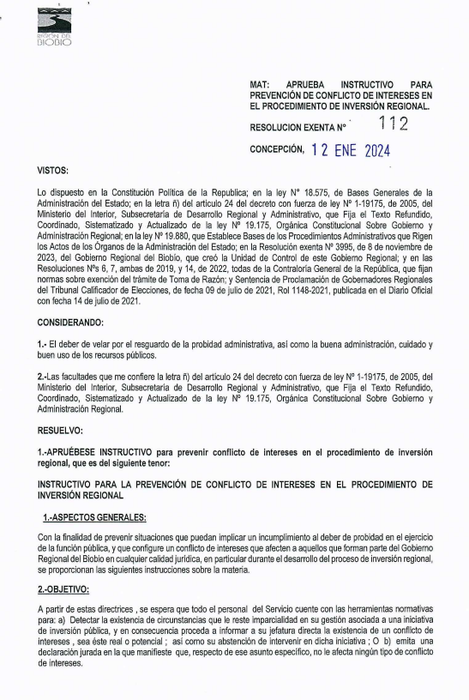
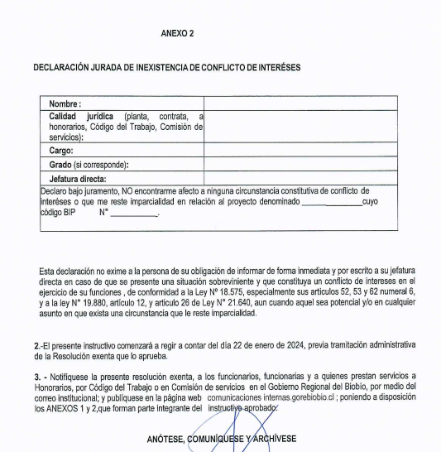
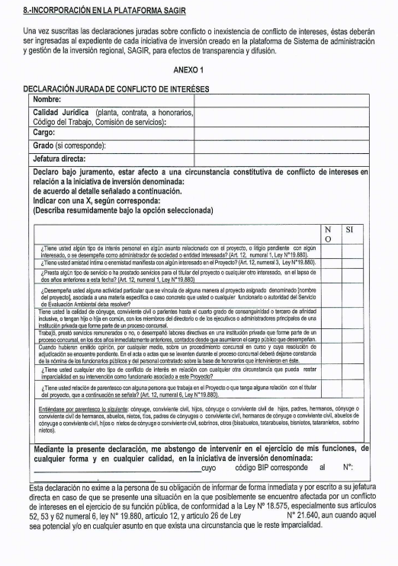
INSTRUCTIVO CONFLICTO DE INTERESES
Se espera que el personal del servicio cuente con herramientas normativas para detectar la existencia de circunstancias que les reste imparcialidad en su gestión asociada a una iniciativa de inversión, y en consecuencia proceda a informar a su jefatura directa la existencia de un conflicto de intereses, sea éste real o potencial; así como su abstención en dicha iniciativa y a su vez emita una declaración jurada en la que se manifieste que, respecto se ese asunto específico, no el afecta ningún tipo de conflicto de intereses.
El alcance es para aquellos, que siendo parte de en cualquier calidad jurídica, de planta contrata a honorarios, código del trabajo o comisión de servicios, que intervengan en el desempeño de sus funciones públicas, en alguna etapa del proceso relacionado a la inversión regional

Slide 8
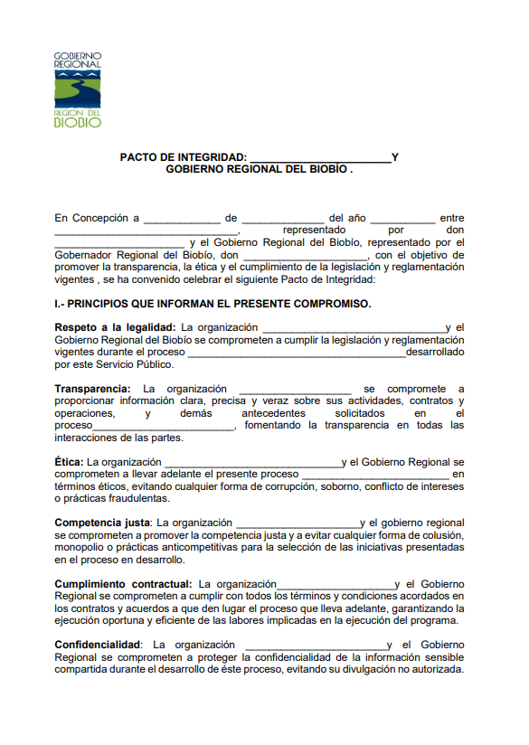
PACTO DE INTEGRIDAD
Contamos con el primer borrador del pacto de integridad que instituciones y empresas que se que reciban fondos del Gobierno Regional, deberán suscribir con el objetivo de que se respeten e implementen al interior de estas instituciones, sistemas de integridad demostrables, cuales serán fiscalizados durante la ejecución de estos recursos.
Estas materias están siendo coordinadas por la Unidad de Control, con la participación del Comité de Integridad Institucional.
Se espera contar con este instructivo antes el mes de mayo de 2024.

Slide 9
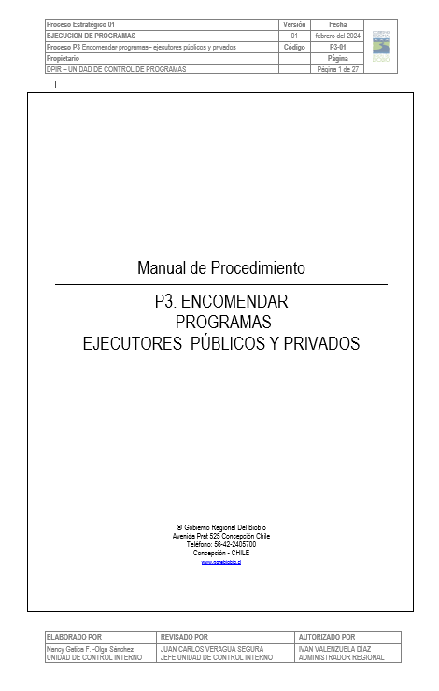
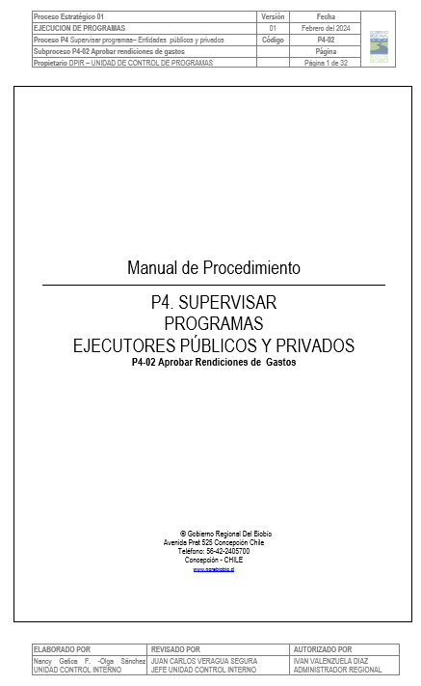
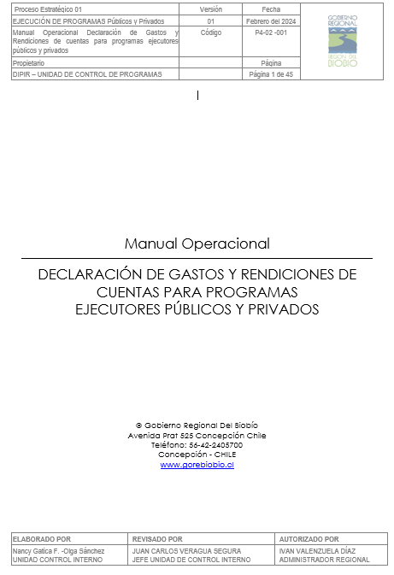
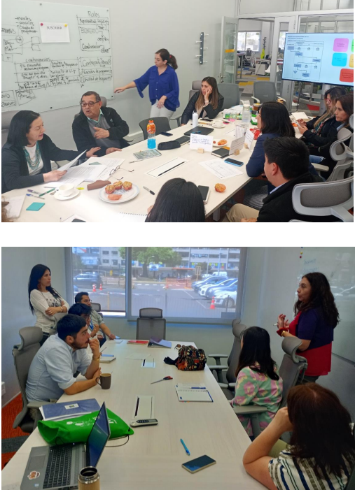
MANUAL SUBTITULO 33, TRANSFERENCIAS DE CAPITAL
Bajo la coordinación de la Unidad de Control.
10 jornadas de trabajo.
55 funcionarios/as participantes Contrapartes Técnicas y Financieras.
Se encuentran en revisión para su pronta formalización e implementación.
Asesoría en la conformación de la Unidad de Control de Programas.

Slide 10
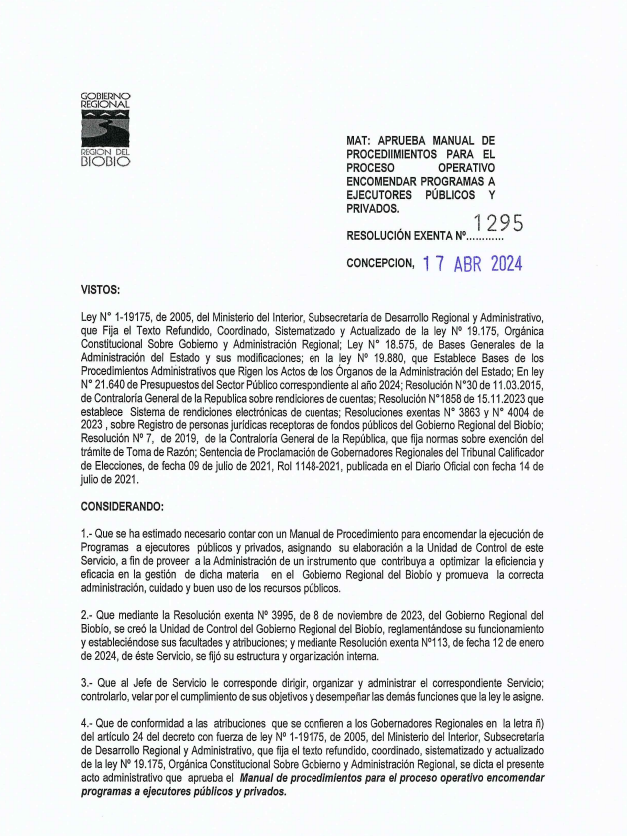
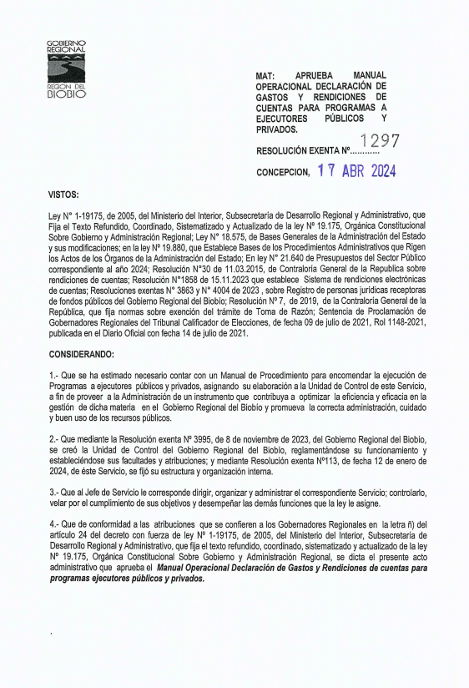
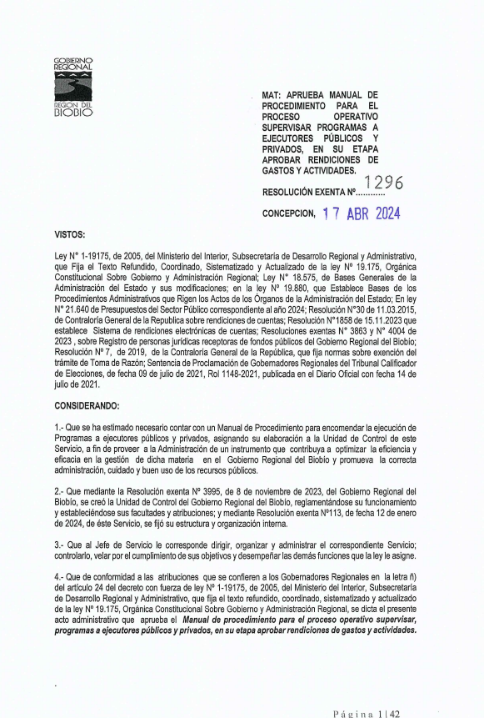
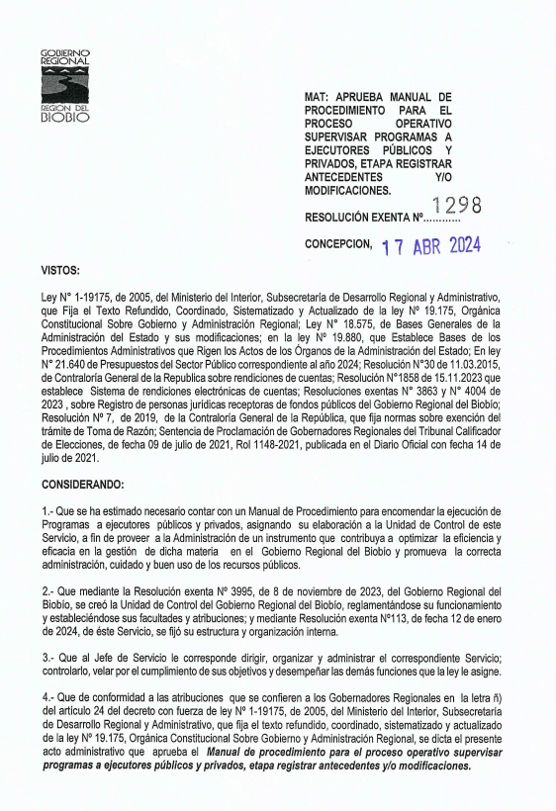
MANUAL SUBTITULO 33, TRANSFERENCIAS DE CAPITAL
Los manuales de procedimientos fueron aprobados mediante las resoluciones exentas:
Manual de procedimientos operativos para encomendar programas a ejecutores públicos y privados.
Manual de procedimientos operativos para supervisar programas a ejecutores públicos y privados.
Manual de procedimientos operativos para declaración de gastos y rendiciones de cuentas en programas a ejecutores públicos y privados.
Manual de procedimientos operativos para supervisar y registrar antecedentes en programas a ejecutores públicos y privados.
Los procesos de capacitación a funcionarios/as comienzan durante esta semana.
Ya inicio la implementación de los instrumentos de gestión para rendiciones.

Slide 11
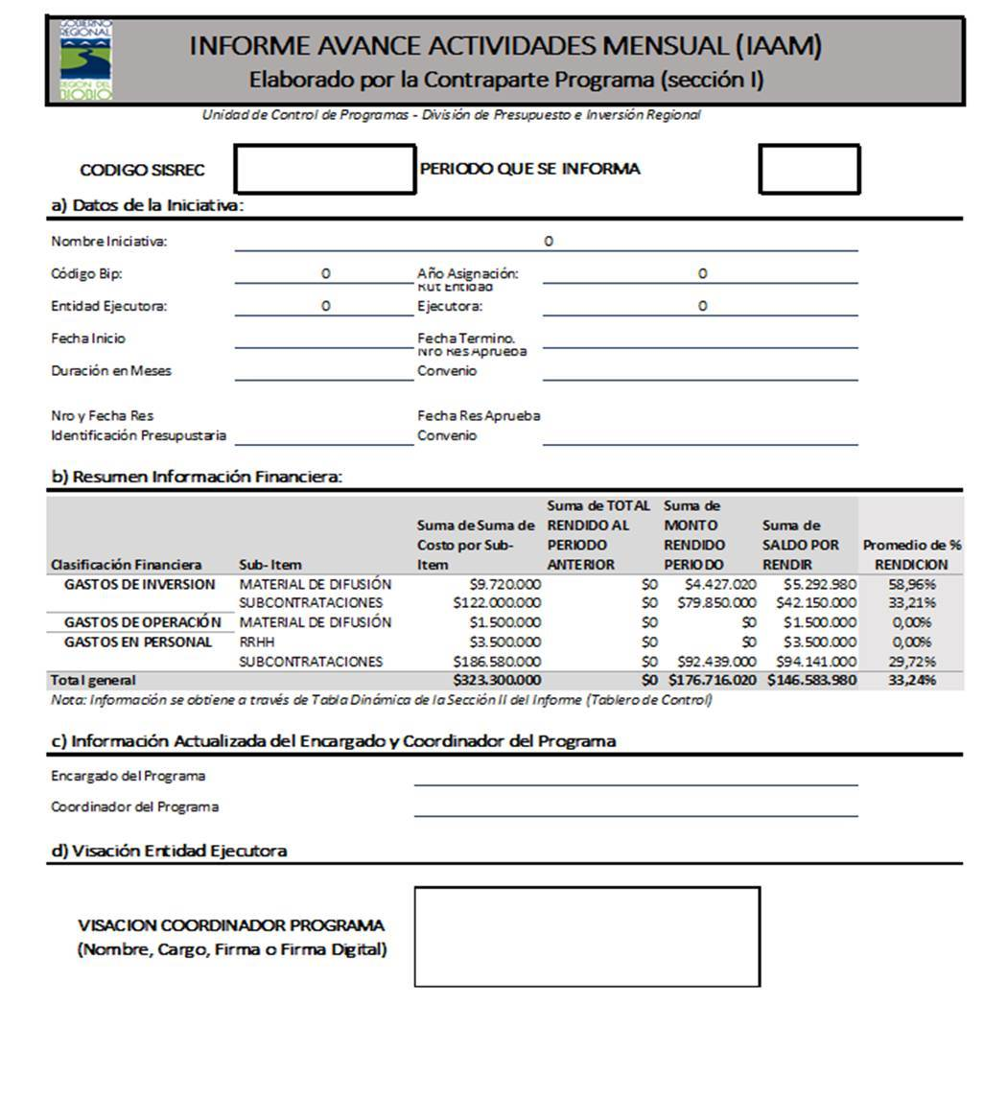
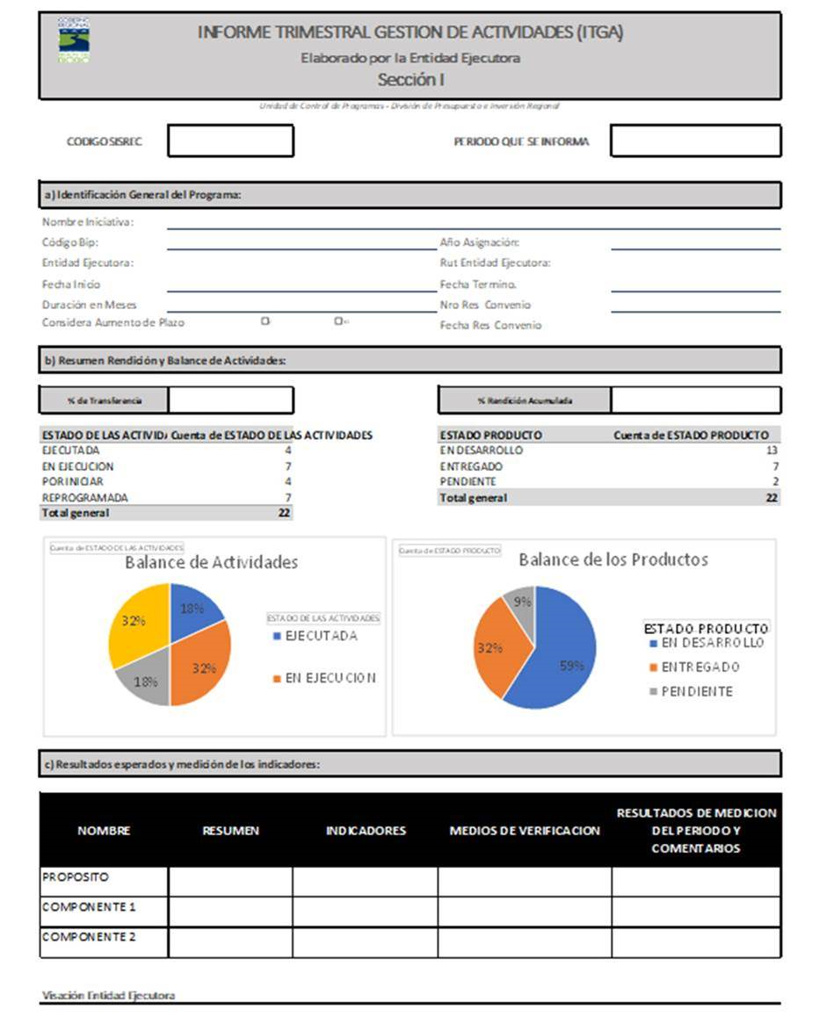
MANUAL SUBTITULO 33, TRANSFERENCIAS DE CAPITAL

Slide 12
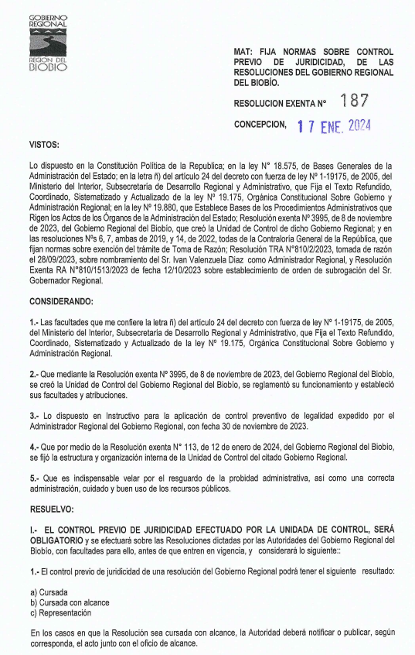
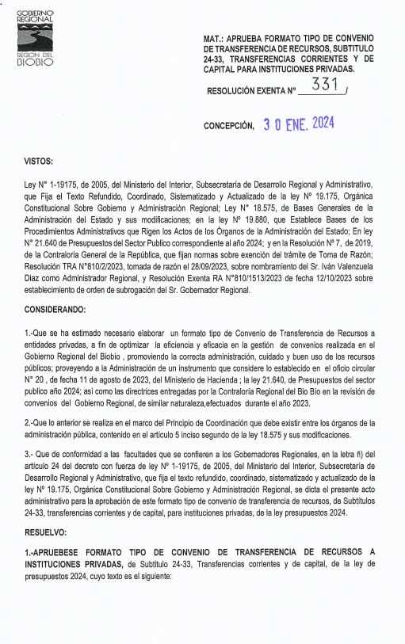
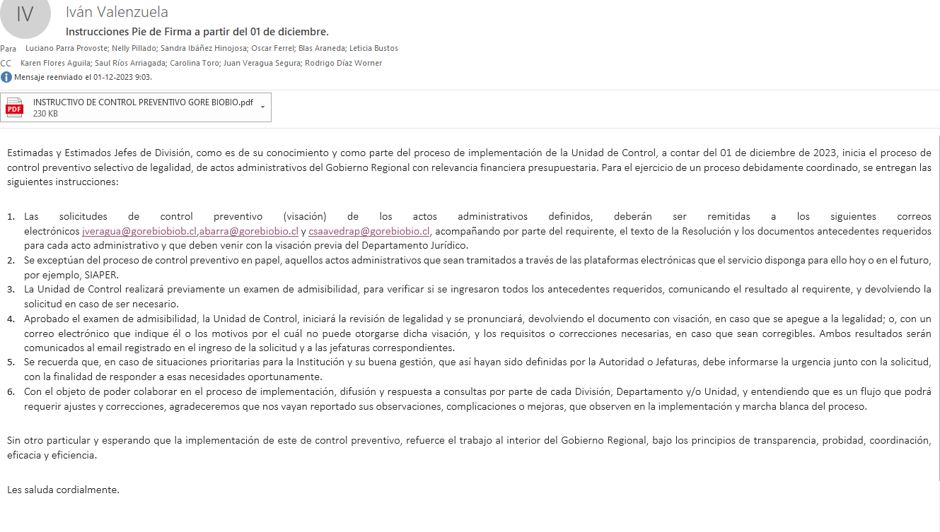
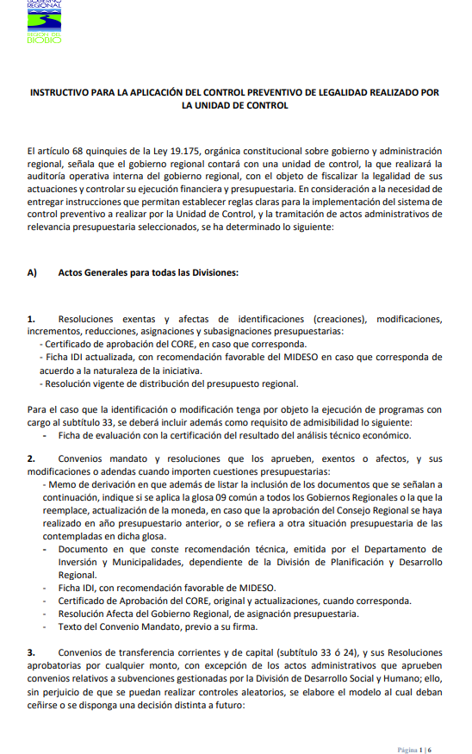
VISACIÓN DE DOCUMENTOS UNIDAD DE CONTROL
Establecimiento de materias clave para su revisión y visación a contar del 01 de diciembre de 2023, entre las cuales se encuentran:
Identificaciones presupuestarias.
Convenios mandatos y de transferencias, excepto subvenciones.
Bases para procesos concursables subvenciones.
Llicitaciones públicas sobre 1000 UTM.
Tratos directos sobre 30 UTM.
Término anticipado de contrato.
Invalidación de actos administrativos.
Multas o sanciones.
Entrega de anticipos.
Procedimientos e instructivos.
Materias de personal.
Se entrega primer borrador a DPIR sobre convenios de transferencias bajo subtítulo 33-03-150.

Slide 13
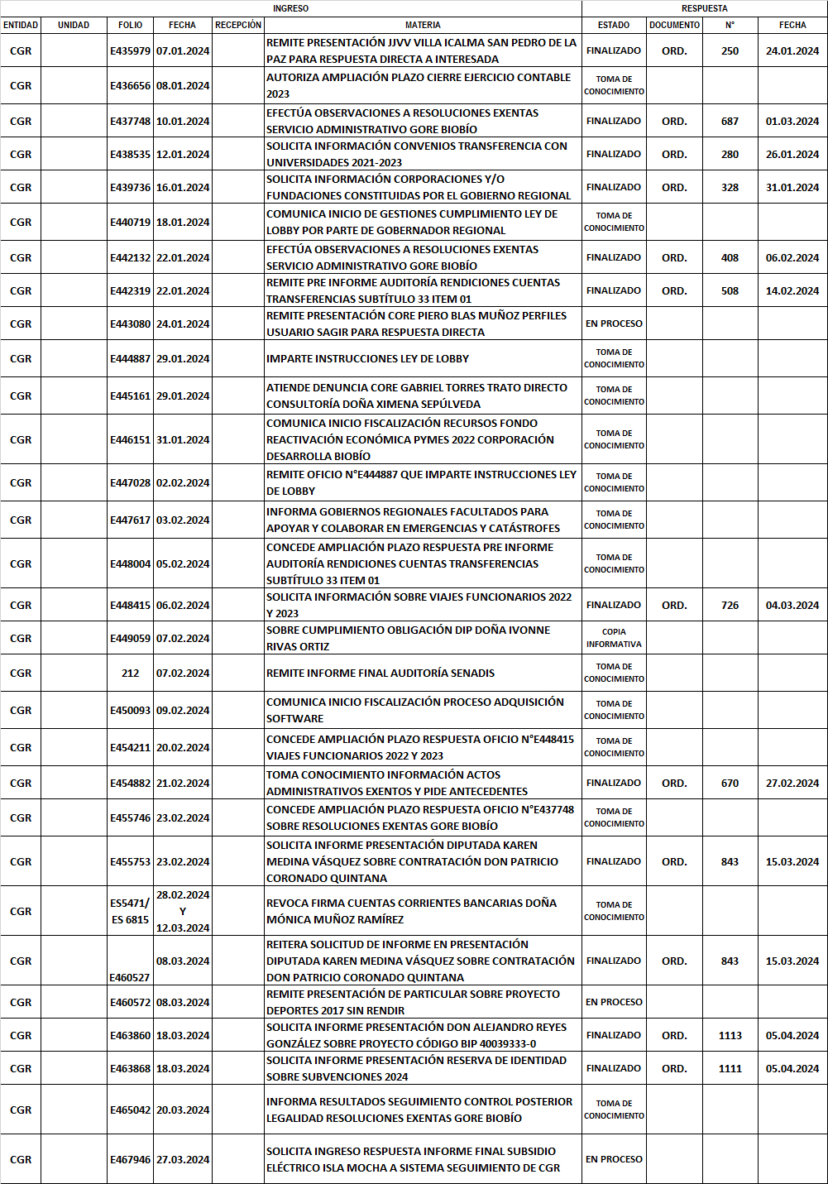
RESPUESTAS A REQUERIMIENTOS DE LA CONTRALORÍA REGIONAL DE LA REPÚBLICA
15 requerimientos en total.
3 requerimientos pendientes.
3 procesos de auditoría en curso:
Pre informe N°606/2023, sobre auditoría efectuada a los ingresos percibidos y gastos ejecutados por la corporación regional de desarrollo de la región del Biobío.
Pre informe N° 04/2024, sobre ejecución y rendiciones de cuentas de los convenios subtítulo 33, ítem 01, del Gobierno Regional.
Comunica inicio de fiscalización recursos Fondo Reactivación económica PYMES 2022 Corporación Desarrolla Biobío.

Slide 14
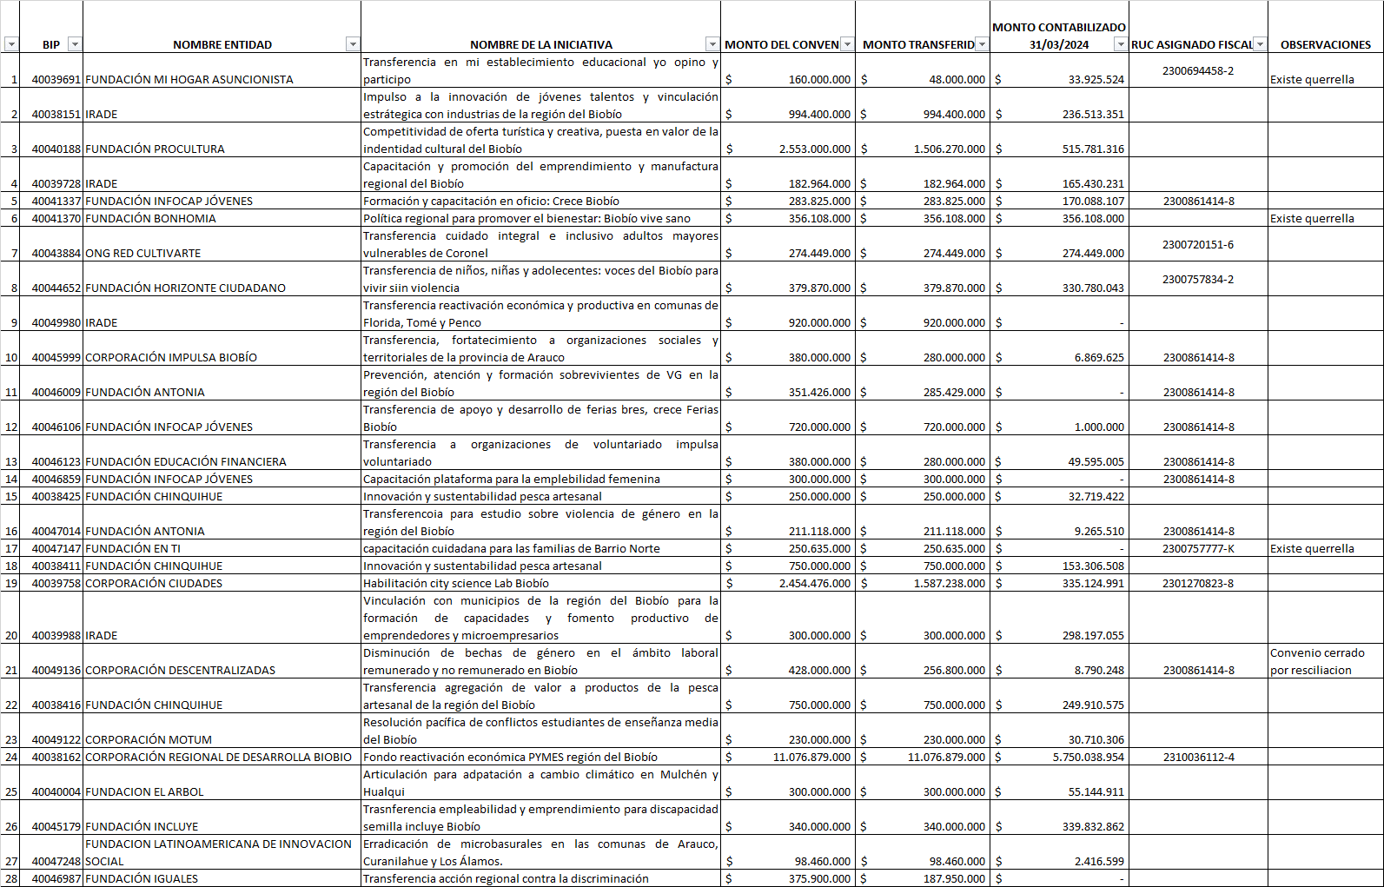
PROGRAMAS EN REVISIÓN POR PARTE DE LA CGR-FISCALÍA, SUBTÍTULO 3301, PRIVADOS

Slide 15
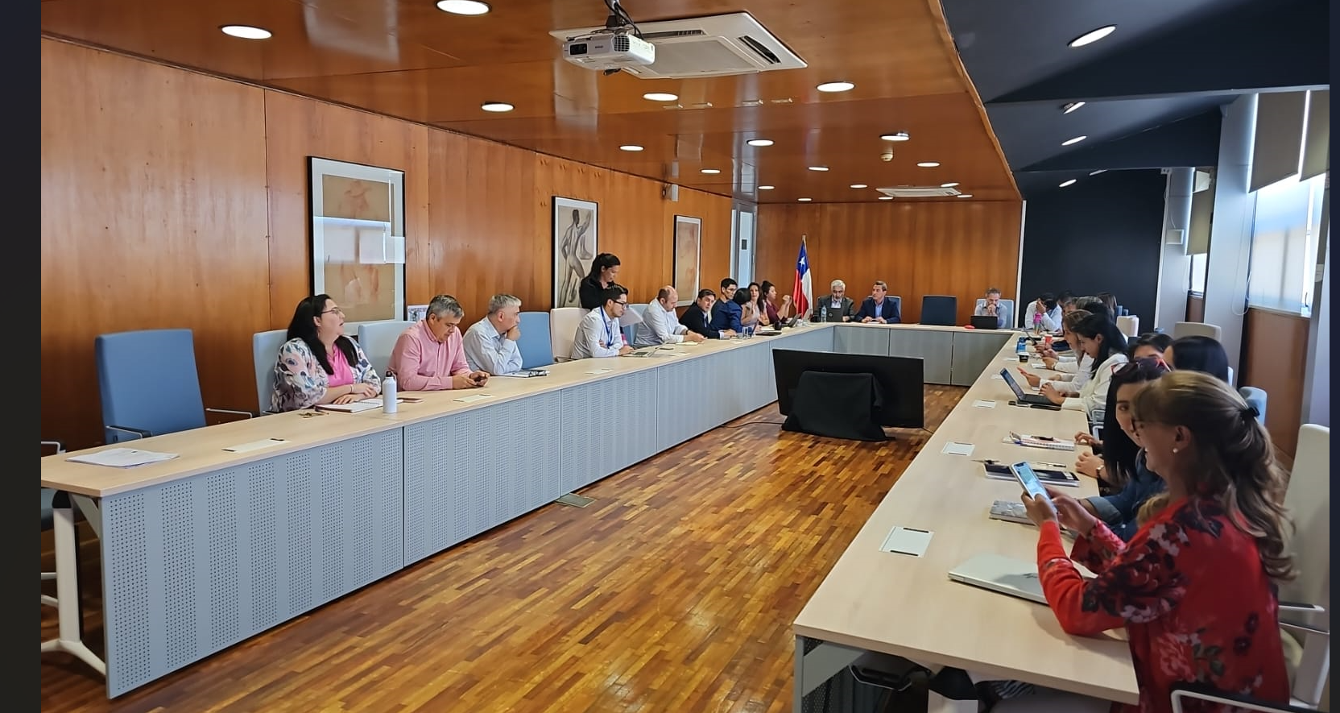
AUDITORÍA EXTERNA
El Consejo Regional del Biobío, mediante Certificado N°7549º14 del 27 de julio, “Aprueba la contratación de una Auditoria Externa en virtud del art.36 bis letra b) Ley N°19.175.
Apertura: 25.09.2023
Adjudicación: 29.11.2023, resolución exenta N° 4309 del 29.11.2023.
Monto Adjudicado: $40.000.000.
Ofertas: 4.
Proveedor: Xlibrium, Cabello y Fuenzalida Consultores Asociados Ltda, UTP.
Reclamos a la adjudicación: Fortunato y Asociados Ltda, 19.01.2024.
Alcance de la Auditoría: Transferencias de Capital 33-01, privados, años 2021-2023.
Total de días de ejecución: 168 días corridos.
Primera reunión de coordinación: 07.02.2024.
Inicio formal del proceso de auditoría: 04.03.2024.
Se informa del inicio de la auditoría externa y coordinación por parte del Administrador Regional (s) a las Jefaturas de División, Departamento, Unidades y Coordinaciones.
Contraparte Técnica GORE: Cristian Andrade Salgado.

Slide 16
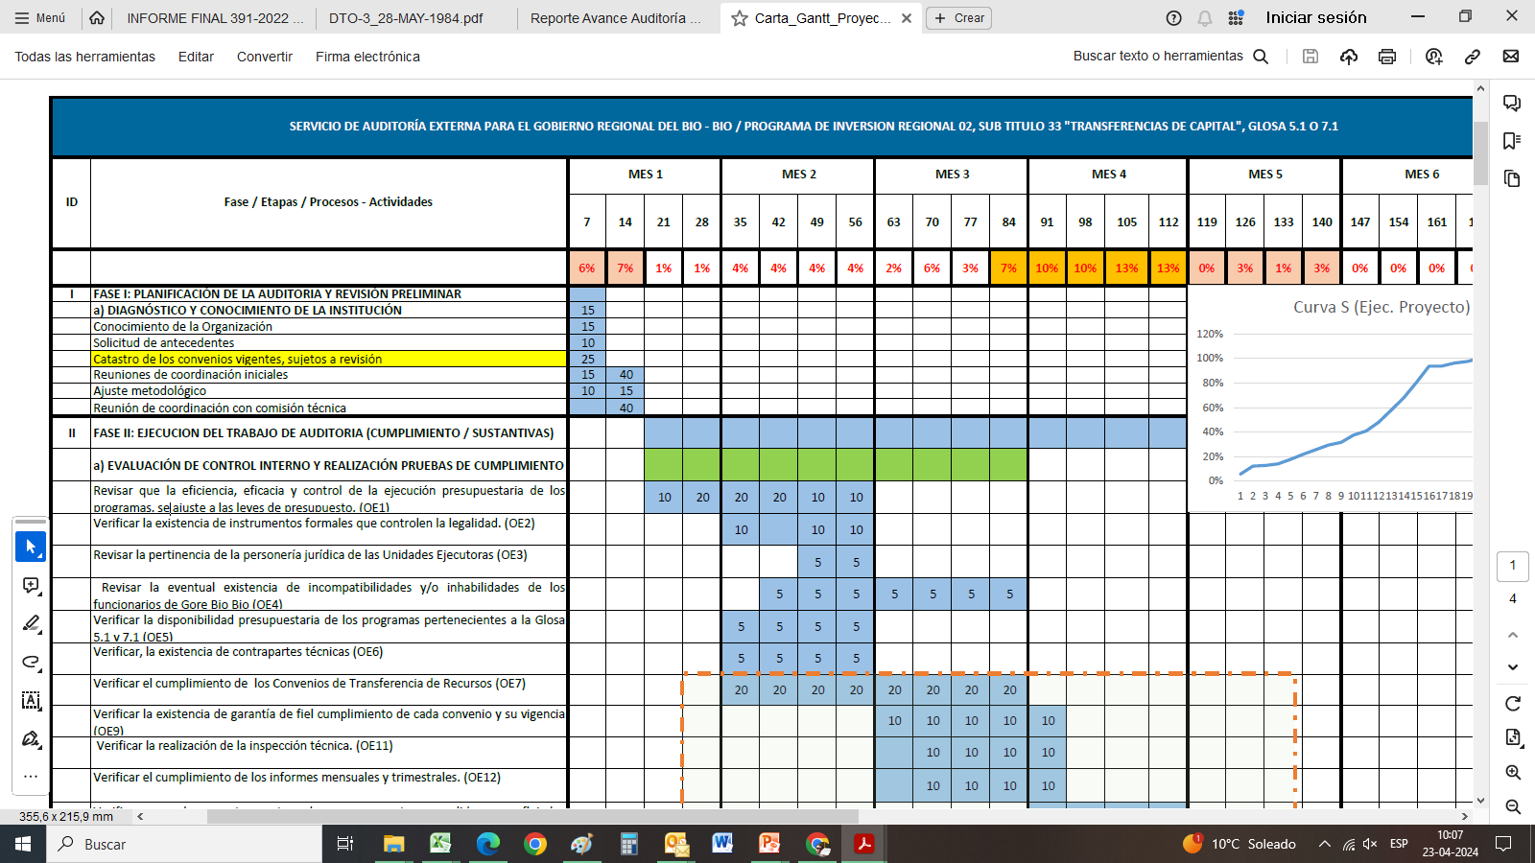
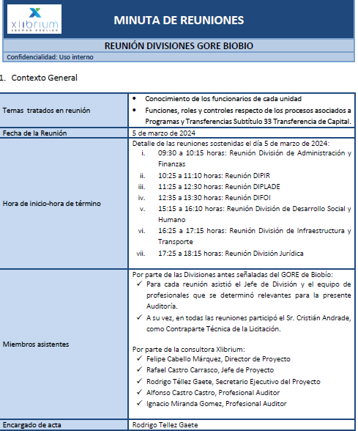
AUDITORÍA EXTERNA
El 05.03.2024, la empresa Auditora determinó distintas reuniones por división.
A la fecha, Xlibrium SP Ltda., presenta un avance acorde a lo reflejado en la Carta Gantt presentada en el momento de su postulación.
En cuanto a las próximas fechas:
- Junio 2023: Recepción pre-informe de Auditoria.
- Julio 2023: Entrega de Informe Final de Auditoria.
- Agosto 2023: Cierre de Auditoria Externa.

Slide 17
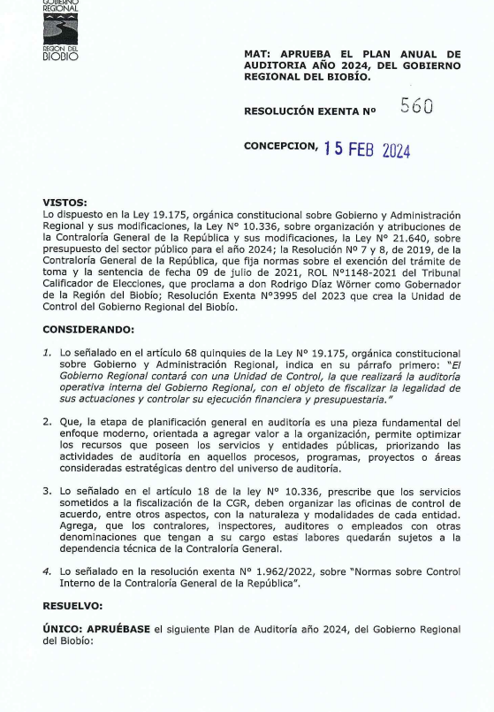
PLAN ANUAL DE AUDITORÍA 2024
Aseguramiento a los proyectos financiados con el 8% del presupuesto de inversión regional
Aseguramiento a los estados financieros del servicio de bienestar.
Aseguramiento al proceso de licencias médicas, gestión de cobro y recuperación.
Aseguramiento a los proyectos modalidad FRIL.
Aseguramiento al proceso de compras publicas 2023.
Aseguramiento al sistema de gestión de calidad.
Aseguramiento al proceso de pronto pago.
Aseguramiento a la adquisiciones de activos no financieros subtítulo 29-2023.

Slide 18
PLAN FISCALIZACIÓN DE INICIATIVAS DE INVERSIÓN 2024
Universo: 232 iniciativas, cartera vigente al 31.12.2023, subtitulo 31.
Criterios de Selección:
Con gasto acumulado al año 2023 (81)
En etapa de ejecución (54)
Con % de avance financiero del monto total menor o igual (60-10%) para el año 2024
Con asignación 31- 004
La muestra seleccionada queda en 13 iniciativas.
Se encuentra revisada en un 90% la revisión documental.
El plan de fiscalización se inicia durante la próxima semana, a contar del lunes 29.04.2024.

Slide 19
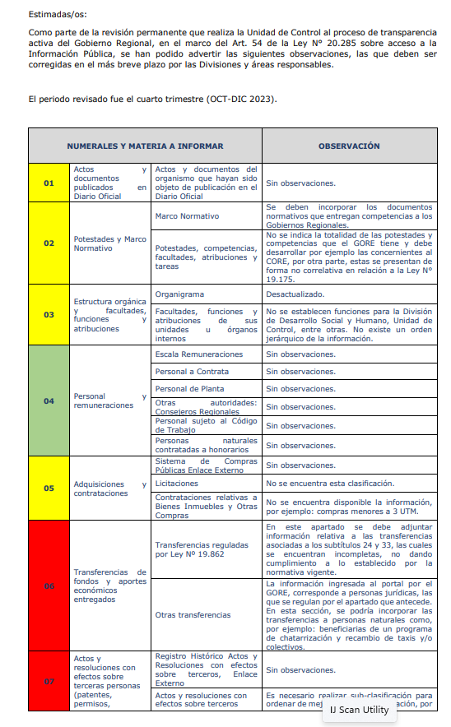
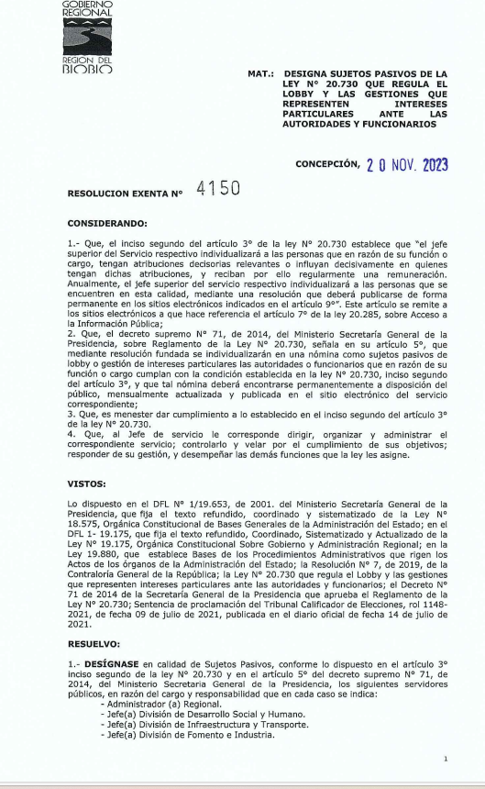
LEY LOBBY Y TRANSPARENCIA ACTIVA
El segundo informe trimestral sobre cumplimiento de TA y lobby para el servicio administrativo y para el Consejo Regional se entregará durante la última semana de abril de 2024.

Slide 20
GESTIÓN INTERNA
Revisión sobre análisis de cuentas y conciliaciones bancarias.
Revisión de cada una de las metas comprometidas por los distintos equipos del Gobierno Regional para el Convenio de desempeño colectivo 2023
Revisión de fondos fijo GORE.
Instancias de coordinación con las diferentes Divisiones para el diseño de procedimientos, auditoría, respuestas a Contraloría y control preventivo de legalidad.
Reuniones con Dipres para implementación de presupuesto 2024.
Implementación y coordinación del SISREC al interior del servicio.
Visación de resoluciones a través de la plataforma SIAPER.
Coordinación al interior del Servicio, para dar respuesta a los requerimientos de la Contraloría General de la República.
Apoyo al diseño e implementación de la plataforma digital de seguimiento y control de iniciativas de inversión.
Difusión en la intranet institucional de las funciones y atribuciones de la Unidad de Control a todo el personal.

Slide 21
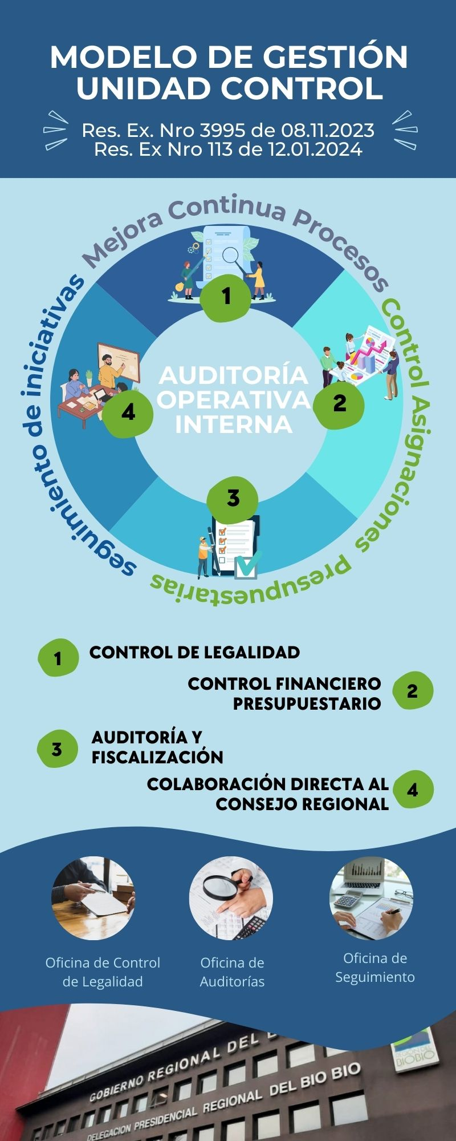
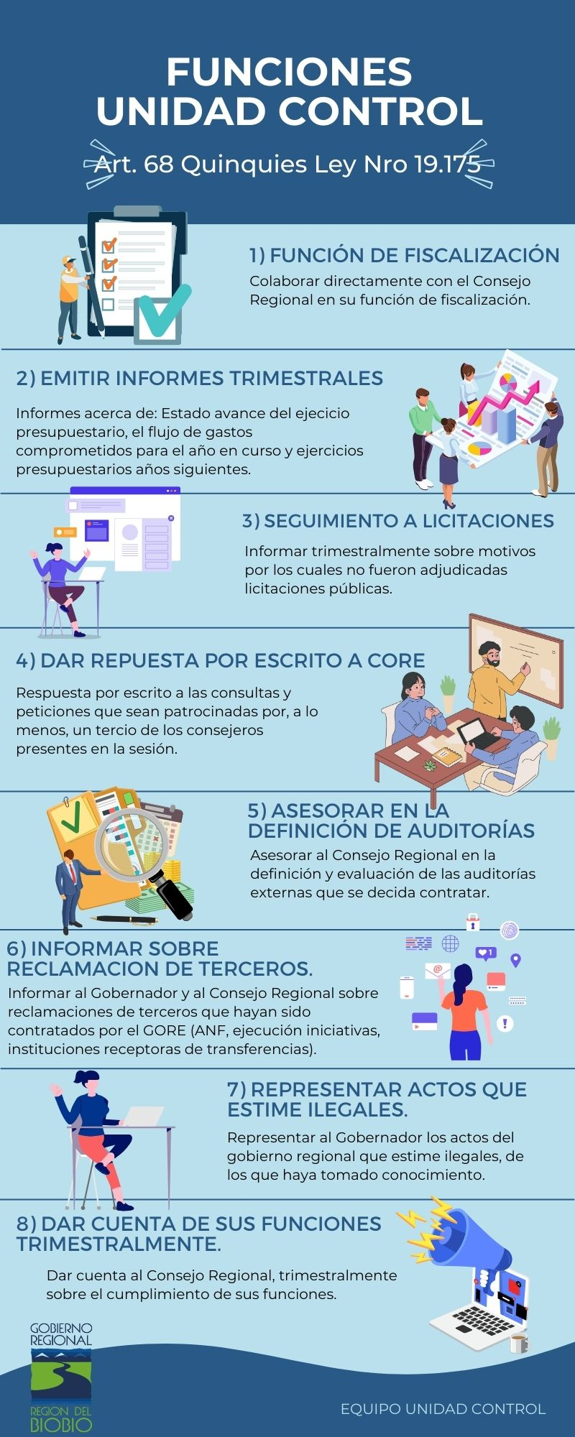
GESTIÓN INTERNA-DIFUSIÓN INTERNA

Slide 22
GRACIAS POR SU ATENCIÓN
www.goredelosrios.cl
VALDIVIA, 31 DE JULIO DE 2023
JUAN CARLOS VERAGUA SEGURA
JEFE UNIDAD DE CONTROL Y AUDITORÍA INTERNA

